Slide 1
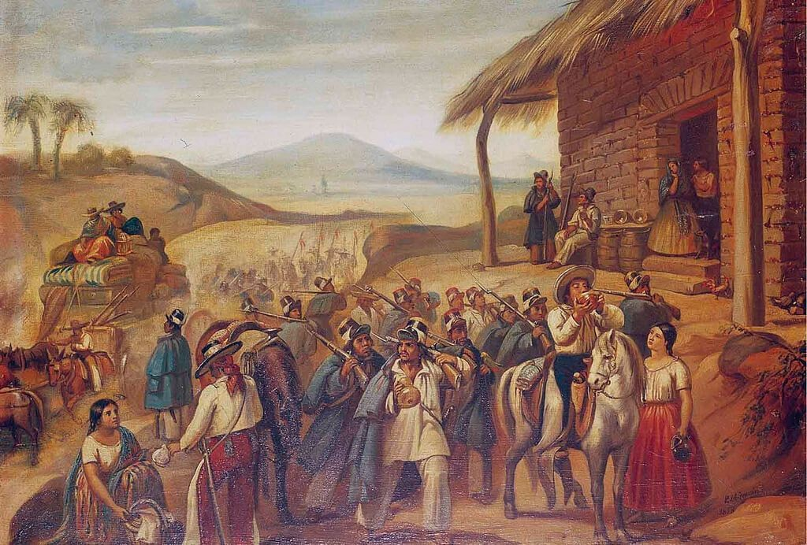

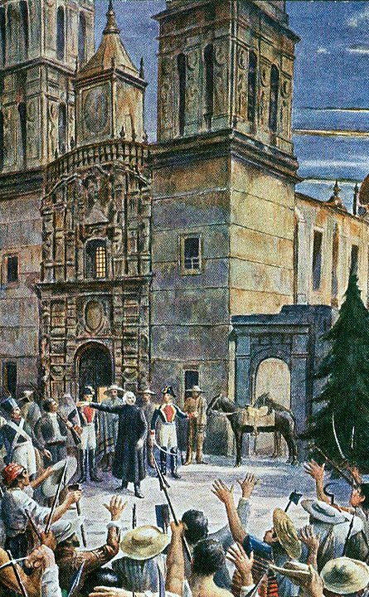
El país después de la guerra
Integrantes: Andres, José Angel, Romina. Luisa, Liza y Gabriela
Profesor: Sergio Armando Velarde Cortez

Slide 2
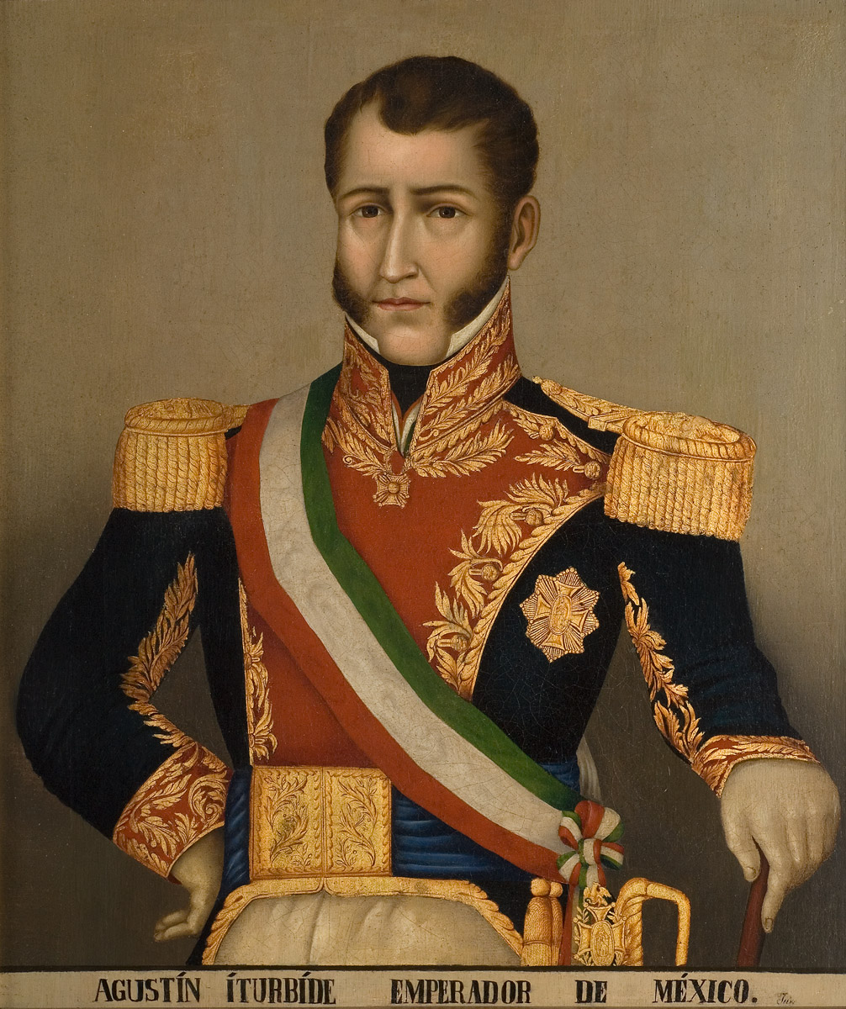
Agustin Iturbide como primer emperador y su relación con las oligarquias criollas
Agustín de Iturbide fue el primer emperador de México, proclamado en 1822, y su relación con las oligarquías criollas fue compleja, marcada por una alianza inicial y un conflicto posterior.. Si bien la oligarquía criolla, representada por el comercio, la Iglesia y los terratenientes, apoyó el movimiento de independencia liderado por Iturbide (en parte por sus intereses en el Plan de Iguala, que garantizaba privilegios), su ascenso al trono imperial enfrentó resistencia.

Slide 3
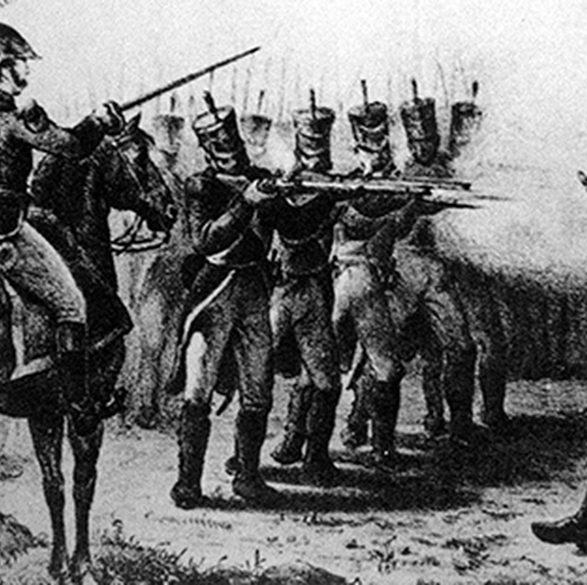
Que le paso iturbide despues de estar como emperador
Después de abdicar como emperador en 1823, Iturbide se exilió en Europa, pero regresó a México en 1824 sin saber que el Congreso lo había declarado traidor. Al llegar, fue arrestado y fusilado en Padilla, Tamaulipas, el 19 de julio de 1824.

Slide 4
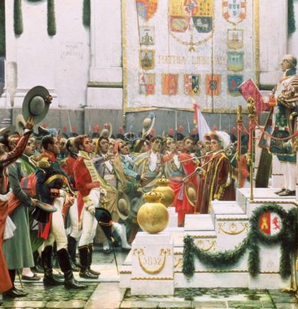
Cambios politicos y sociales de la constitucion federal de 1824
La Constitución de 1824 transformó a México al establecer un sistema de gobierno republicano, federal y representativo popular, con la separación de poderes en ejecutivo, legislativo y judicial. A nivel social, estableció la religión católica como oficial y, aunque no tuvo un catálogo completo de derechos, sentó las bases para la protección parcial de derechos como la propiedad. Este cambio representó una ruptura radical con el sistema colonial español.

Slide 5
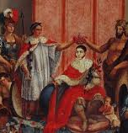
Causas del establecimiento del imperio Mexicano
Las principales causas del establecimiento del imperio mexicano fueron la búsqueda de una forma de gobierno monárquico para mantener la estabilidad después de la independencia de España, consolidada a través del Plan de Iguala y los Tratados de Córdoba. Los líderes creían que esta estructura monárquica, bajo un príncipe europeo o un líder nacional como Agustín de Iturbide, sería más estable que una república en ese momento.

Slide 6
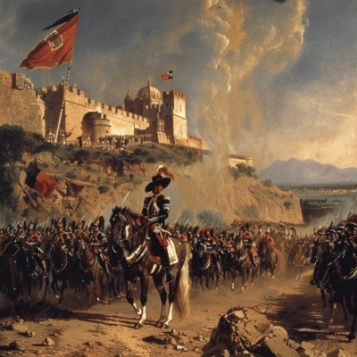
Disolucion del imperio Mexicano
La caída de los imperios mexicanos se refiere a dos eventos distintos: el fin del Primer Imperio Mexicano en 1823, liderado por Agustín de Iturbide, y la caída del Segundo Imperio Mexicano en 1867, encabezado por Maximiliano de Habsburgo. Ambos cayeron debido a la combinación de conflictos internos y la presión de facciones republicanas. El fin del primer imperio fue precipitado por el descontento político y la crisis económica, culminando en el Plan de Casa Mata y la abdicación de Iturbide. El segundo imperio terminó con el fusilamiento de Maximiliano, tras el retiro de las tropas francesas y el triunfo del ejército republicano liberal.

Slide 7
sucesos posteriormente de la disolucion del imperio Mexicano
Tras la disolución del Primer Imperio Mexicano, México se constituyó como una república federal bajo la Constitución de 1824. Este periodo fue seguido por la República Central (1836-1853), y en general estuvo marcado por la inestabilidad política y social, así como por constantes conflictos internos.

Slide 8

Gracias

